Slide 1

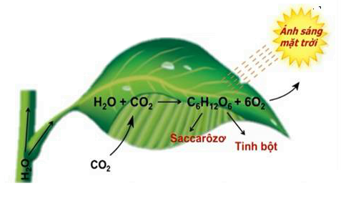
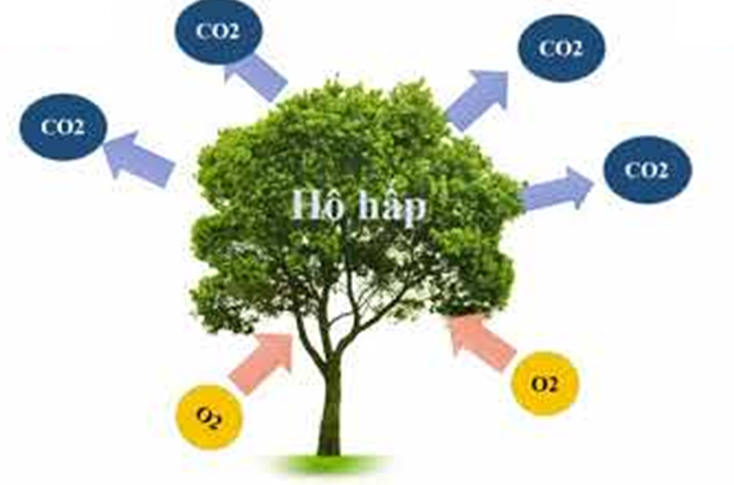
BÀI ÔN TẬP 8-12
QUANG HỢP – HÔ HẤP Ở THỰC VẬT

Slide 2
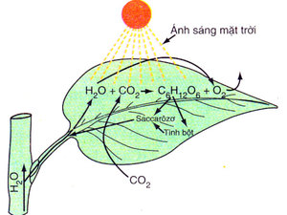
Bài 8. QUANG HỢP Ở THỰC VẬT

Slide 3

KHÁI QUÁT QUANG HỢP
1. Quang hợp là gì ?
Quang hợp là quá trình sử dụng năng lượng ánh sáng mặt trời đã được diệp lục hấp thụ để tổng hợp cacbonhidrat và giải phóng oxi từ khí cacbonic và nước.
........................................(1)...................................
.....(2).......
...............(3)............
...(4)...
.....(5).......
.....(6).......
Phương trình tổng quát:
6 O₂
.....?.....
....?...
....?...
+
12 H₂O
NLAS + DL
C₆H₁₂O₆
+
6H₂O
+
6 CO₂

Slide 4
KHÁI QUÁT QUANG HỢP
2. Vai trò của quang hợp
- Cung cấp thức ăn cho mọi sinh vật.
- Cung cấp nguyên liệu cho các ngành công nghiệp, dược liệu cho y học
- Cung cấp năng lượng cho mọi hoạt động sống.
- Điều hòa không khí.
.......(1)..........
...............(2)..............
...............(3).............
.......(4)..........

Slide 5
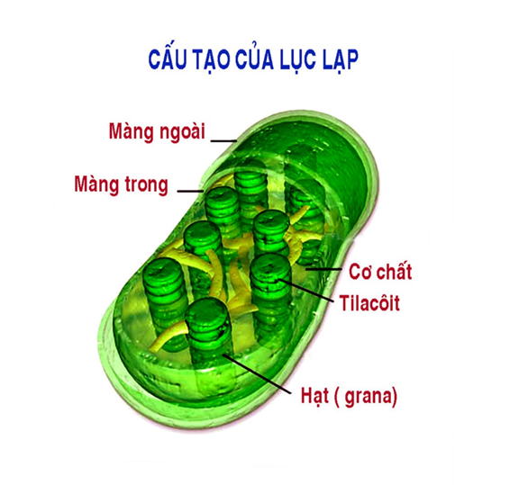
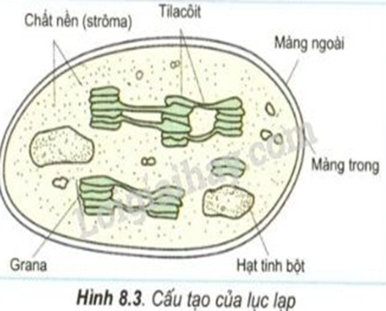
II. LÁ LÀ CƠ QUAN QUANG HỢP
2. Lục lạp là bào quan quang hợp
Cấu tạo các bộ của lục lạp | Cấu tạo | Chức năng
Màng | Màng kép (gồm màng ngoài và màng trong), giữa 2 màng có khoảng trống gọi là gian màng | Bao bọc tạo nên không gian giữa 2 màng.
Miền Tilacôit (Grana) | - Các Tilacôit xếp chồng lên nhau như chồng đĩa. - Các Tilacôit nối với nhau tạo nên hệ thống Tilacôit. - Trên màng Tilacôit chứa sắc tố quang hợp. (diệp lục, caroten). | Thực hiện pha sáng trong quang hợp.
Miền Chất nền (strôma) | Là chất lỏng chứa H₂O, CO₂, các enzim QH, nằm xen kẻ giữa màng trong lục lạp và hệ thống tilacoit. | Thực hiện pha tối trong quang hợp.
........(1).........
.....(2).......
....(3).....
.....(5).......
..............(4)...............
.....(6).......

Slide 6
3. Hệ sắc tố quang hợp
Hệ sắc tố
Diệp lục
(sắc tố chính)
Diệp lục a
Diệp lục b
Carotenoit
(sắc tố phụ)
Caroten
xantophyl
* Thành phần:

Slide 7
3. Hệ sắc tố quang hợp
* Vai trò:
+ Diệp lục a: Trực tiếp chuyển hóa NLAS → năng lượng hóa học trong ATP và NADPH
+ Các sắc tố khác: Hấp thụ và truyền NLAS cho diệp lục a theo sơ đồ:
Carotenoit → Diệp lục b → Diệp lục a → Diệp lục a ở TT
ATP, NADPH

Slide 8

Bài 9
QUANG HỢP Ở CÁC NHÓM THỰC VẬT C₃ , C₄ VÀ CAM

Slide 9
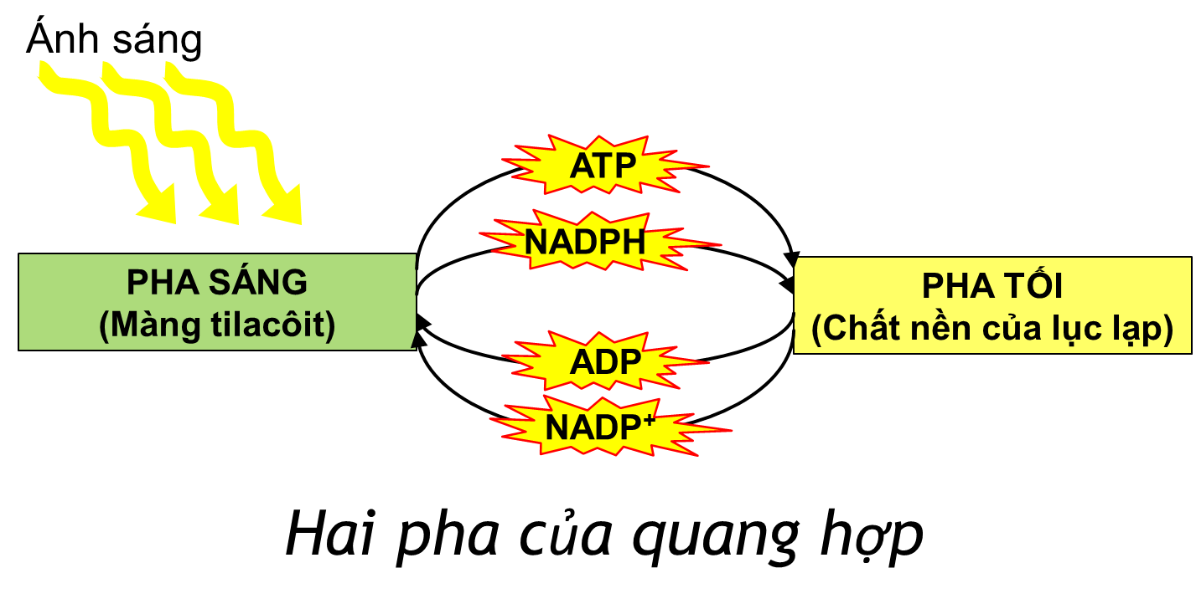
* Quá trình quang hợp được chia làm 2 pha:
+ Pha sáng: Diễn ra ở Tilacôit, giống nhau ở các nhóm thực vật C₃, C_{4­,} CAM.
+ Pha tối: Diễn ra ở chất nền (strôma), khác nhau ở các nhóm thực vật C₃, C_{4­,} CAM.

Slide 10
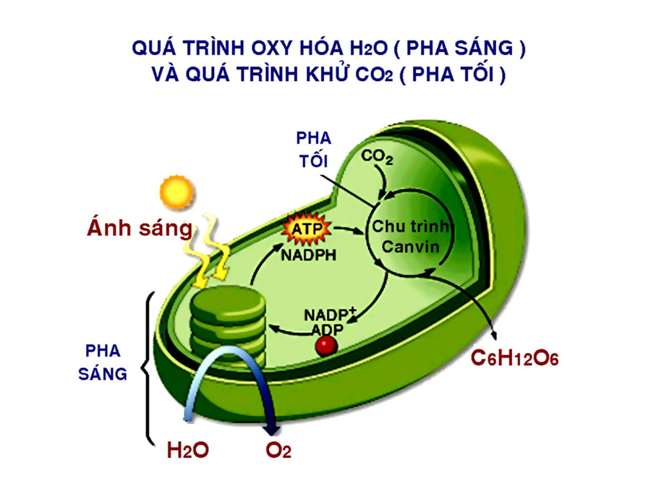
I. PHA SÁNG Ở CÁC NHÓM THỰC VẬT C₃, C₄, CAM

Slide 11
I. PHA SÁNG Ở CÁC NHÓM THỰC VẬT C₃, C₄, CAM
HOÀN THÀNH PHIẾU HỌC TẬP: PHA SÁNG
Khái niệm | Pha sáng là pha chuyển hoá năng lượng ánh sáng đã được diệp lục hấp thụ thành năng lượng hoá học trong ATP và NADPH.
Nơi diễn ra | Màng tilacoit (grana)
Nguyên liệu | H₂O, ánh sáng
Sản phẩm | ATP, NADPH, O₂

Slide 12
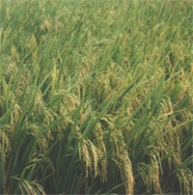
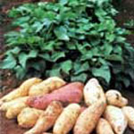
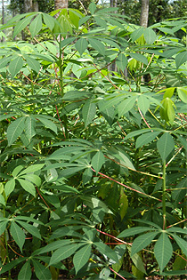
II. PHA TỐI Ở CÁC NHÓM THỰC VẬT C₃, C₄, CAM
Thực vật C₃
Lúa khoai sắn

Slide 13
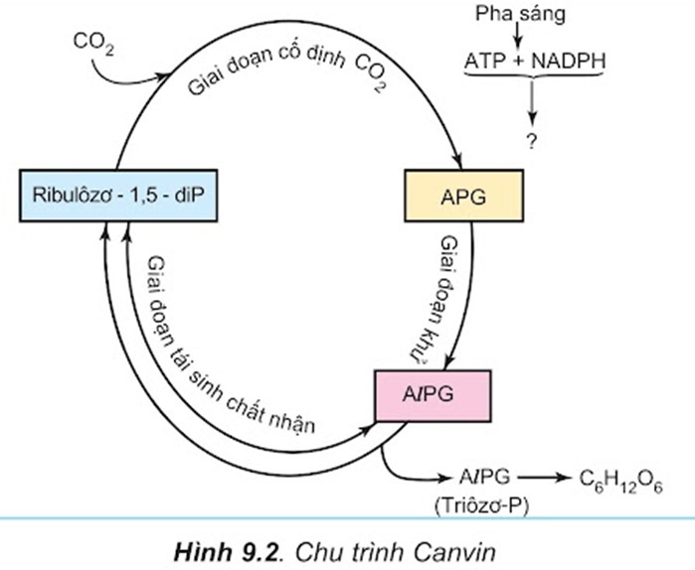
II. PHA TỐI Ở CÁC NHÓM THỰC VẬT C₃, C₄, CAM
Chu trình C₃ – Chu trình Canvin

Slide 14
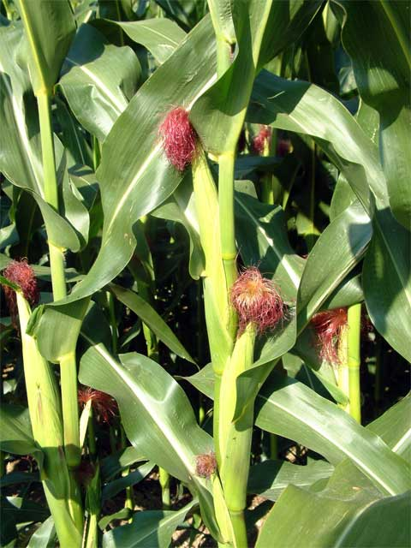
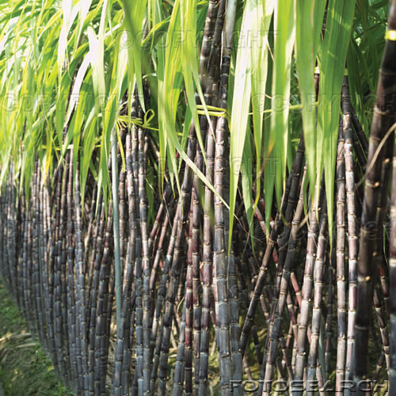
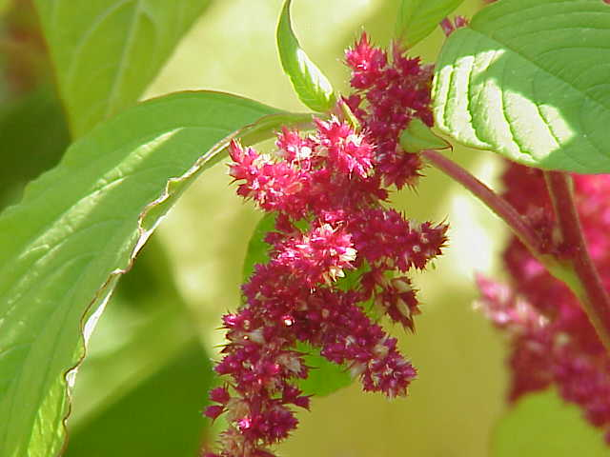
II. PHA TỐI Ở CÁC NHÓM THỰC VẬT C₃, C₄, CAM
Thực vật C₄
Ngô Mía Rau dền

Slide 15

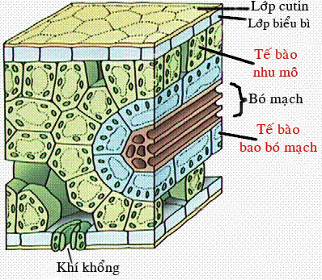
II. PHA TỐI Ở CÁC NHÓM THỰC VẬT C₃, C₄, CAM
Thực vật C₄
CAÁU TRUÙC LAÙ THÖÏC VAÄT C₄

Slide 16
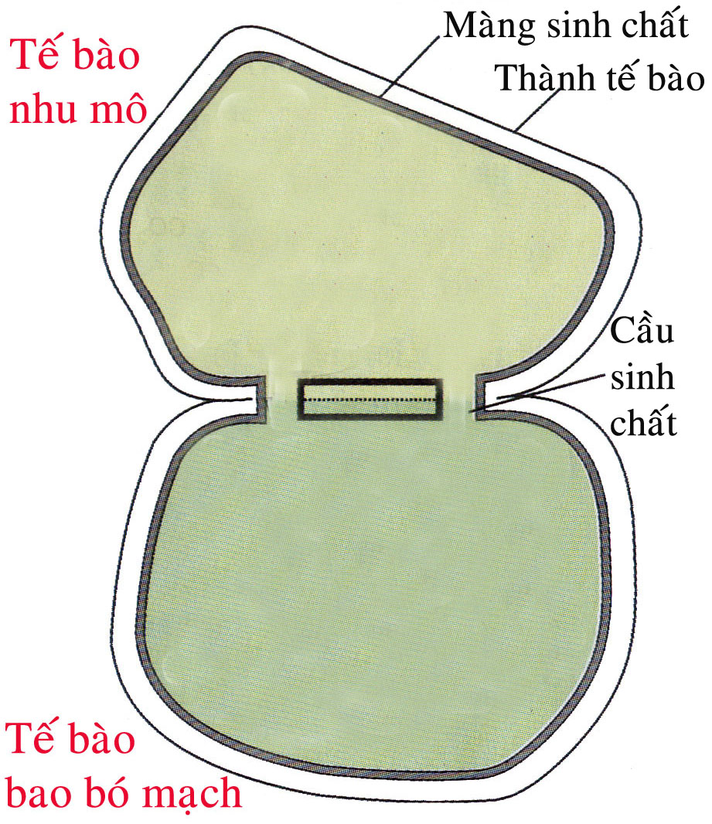
PHA
TOÁI
TRONG
QUANG
HÔÏP
ÔÛ
THÖÏC
VAÄT
C₄
CO₂
PEP
CHU
TRÌNH
C₄
Chaát 4C
Chaát 3C
(axit piruvic)
CO₂
Rib-1,5-ñiP
CHU TRÌNH C₃
APG
C₆H₁₂O₆
AlPG

Slide 17
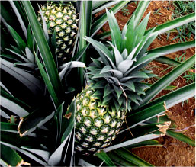
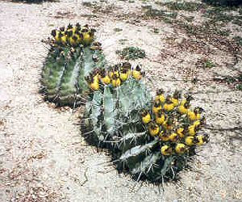
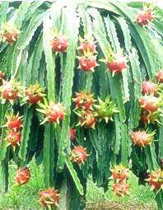
II. PHA TỐI Ở CÁC NHÓM THỰC VẬT C₃, C₄, CAM
Thực vật CAM ( Crassulacean acid metabolism)
DÖÙA
XÖÔNG ROÀNG
THANH LONG
Sống ở vùng sa mạc, điều kiện khô hạn kéo dài.

Slide 18
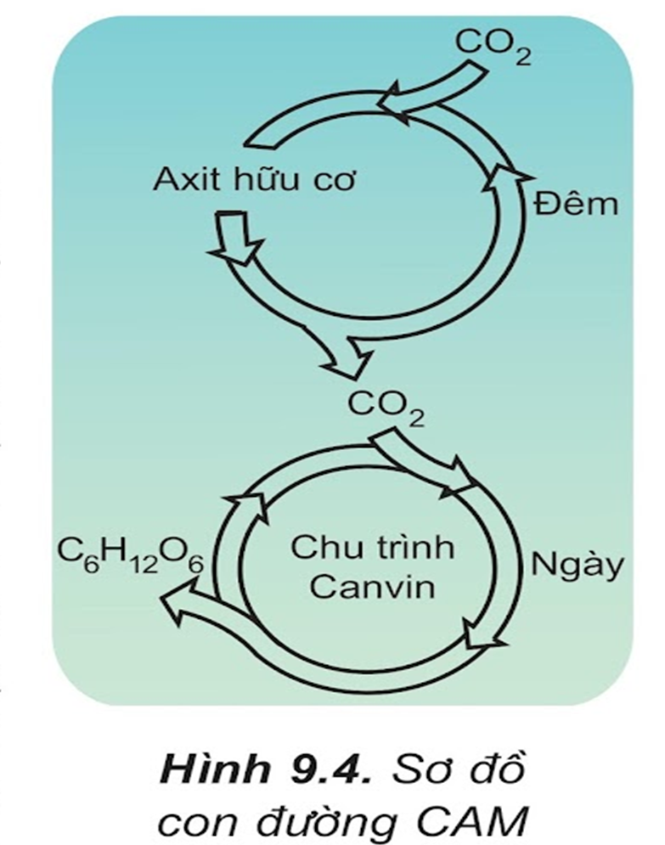
II. PHA TỐI Ở CÁC NHÓM THỰC VẬT C₃, C₄, CAM
Chu
trình
CAM

Slide 19
II. PHA TỐI Ở CÁC NHÓM THỰC VẬT C₃, C₄, CAM
Tiêu chí so sánh | Thực vật C₃ | Thực vật C₄ | Thực vật Cam
1) Con đường cố định CO₂ | chỉ có con đường C₃ (chu trình Calvin) | 2 con đường cố định CO₂: chu trình C₄ diễn ra trước tiếp đến là C₃. Cả 2 con đường đều diễn ra vào ban ngày. | 2 con đường cố định CO₂: C₄ diễn ra trước vào ban đêm; C₃ diễn ra sau vào ban ngày.
2) Sản phẩm cố định CO₂ đầu tiên | hợp chất C₃ (APG) | hợp chất C₄ (AOA) | hợp chất C₄ (AOA)
3) Thời gian mở khí khổng | ban ngày | ban ngày | ban đêm
4) Loại tế bào chứa lục lạp | tế bào mô giậu | tế bào mô giậu + tế bào bao bó mạch | tế bào mô giậu
5) Điều kiện sống | vùng ôn đới và nhiệt đới VD: rêu đến các cây gỗ lớn | vùng nhiệt đới và cận nhiệt đới VD: mía, dền, ngô,... | vùng khô hạn, sa mạc VD: xương rồng, thanh long, sống đời...
6) Hiệu suất quang hợp | trung bình | cao | thấp

Slide 20

Bài 10
Ảnh hưởng của các yếu tố ngoại cảnh đến quang hợp

Slide 21


* Phương trình quang hợp tổng quát
ASMT
Diệp lục

Slide 22
* Vậy các nhân tố ngoại cảnh ảnh hưởng đến quang hợp là gì ?
Nước
Nhiệt độ
Nguyên tố khoáng
Nồng độ CO₂
Ánh sáng
Cường độ ánh sáng
Quang phổ của ánh sáng

Slide 23
* Ánh sáng : là điều kiện cơ bản để cây tiến hành quang hợp
1. Cường độ ánh sáng
- Điểm bù ánh sáng: Cường độ ánh sáng khi cường độ quang hợp cân bằng với cường độ hô hấp.
- Điểm bão hòa ánh sáng: Là trị số ánh sáng mà từ đó ta tăng CĐAS thì cường độ quang hợp không tăng thêm.
- Tăng cường độ ánh sáng cao hơn điểm bù ánh sáng thì cường độ quang hợp tăng đến khi tới điểm no ánh sáng.
2. Quang phổ ánh sáng

Slide 24
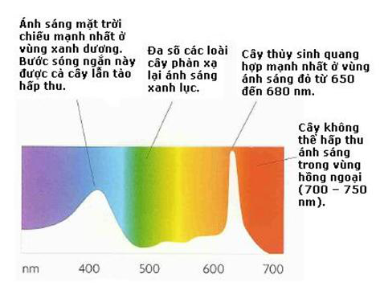
- Quang hợp cực đại tại tia đỏ và tia xanh tím

Slide 25

- Cùng một cường độ chiếu sáng nhưng ánh sáng đơn sắc màu đỏ có hiệu quả quang hợp lớn hơn ánh sáng đơn sắc màu xanh tím
- Thực vật không hấp thụ tia lục
- Thành phần quang phổ ảnh hưởng đến chất lượng quang hợp. Vd :
+ Tia xanh tím kích thích sự tổng hợp các axit amin, protein
+ Tia đỏ xúc tiến quá trình hình thành Cacbohidrat

Slide 26
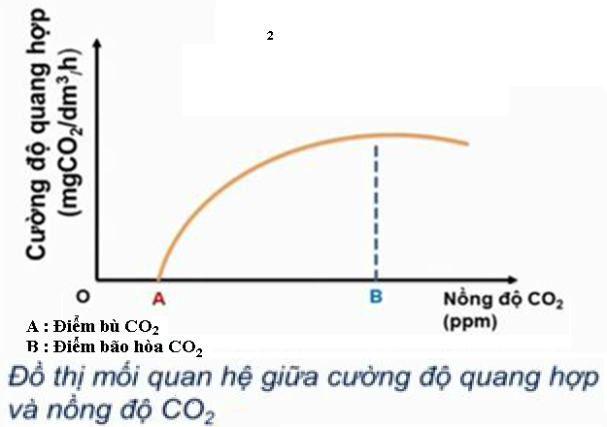
II. Nồng độ CO2
- Sự phụ thuộc của quang hợp vào nồng độ CO2 ở mỗi loài thực vật không giống nhau.
- Nồng độ CO2 thấp nhất mà cây quang hợp được là từ 0.008 - 0.01%
- Dưới nồng độ CO2 0.008%, cây không thể tiến hành quang hợp.
- Cường độ quang hợp tỉ lệ thuận với nồng độ CO2. Đến trị số bão hòa CO2 (Điểm B), cường độ quang hợp giảm dần .

Slide 27
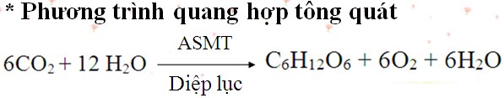
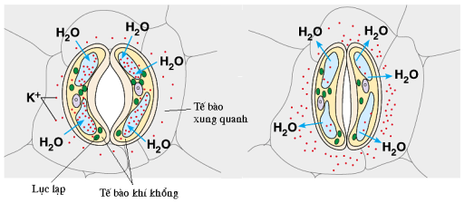
III.Nước
→ Nước là nguyên liệu tham gia trực tiếp trong quang hợp
→ Nước điều tiết sự đóng-mở của khí khổng, ảnh hưởng đến hàm lượng và tốc độ khuếch tán CO2 từ không khí vào lá

Slide 28
2H2O 4H⁺ + 4e⁻ + O2
*Quang phân li nước
→ Nước là nguyên liệu của quá trình quang phân li nước của pha sáng để tạo ra khí O2 đồng thời cung cấp H+ và điện tử cho các phản ứng.
- Nước thoát hơi để duy trì nhiệt độ ổn định của cây giúp quá trình quang hợp tiến hành bình thường.
- Khi lượng nước thiếu từ 40-60%, quang hợp giảm mạnh và có thể ngừng lại.
- Khi thiếu nước, cây chịu hạn có thể duy trì quang hợp ổn định hơn cây trung sinh và cây ưa ẩm.

Slide 29
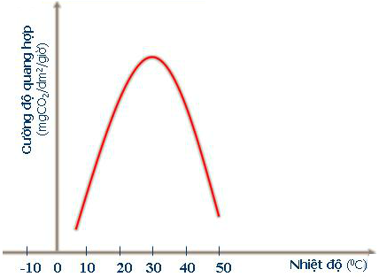
IV. Nhiệt độ
- Ở nhiệt độ thấp các enzim hoạt động yếu nên quang hợp xảy ra yếu ớt.
- Nhiệt độ quá cao phá huỷ cấu trúc bộ máy quang hợp, làm mất hoạt tính enzim → quang hợp giảm mạnh.
- Ở mức nhiệt độ tối đa thích hợp quang hợp xảy ra cao nhất.
- Ngưỡng nhiệt độ ở các nhóm cây khác nhau không giống nhau. Cây ôn đới có ngưỡng nhiệt độ thấp hơn nhóm cây nhiệt đới đến 10⁰C

Slide 30
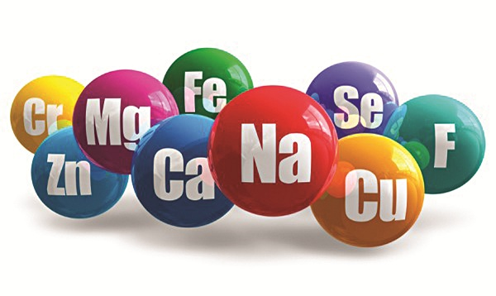
V. Nguyên tố khoáng
- Tham gia cấu thành enzim quang hợp (N, P, S) và diệp lục (Mg , N).
- Điều tiết độ mở của khí khổng (K).
- Liên quan đến quang phân li nước ( Mn, Cl).
Ảnh hưởng nhiều mặt đến quang hợp

Slide 31
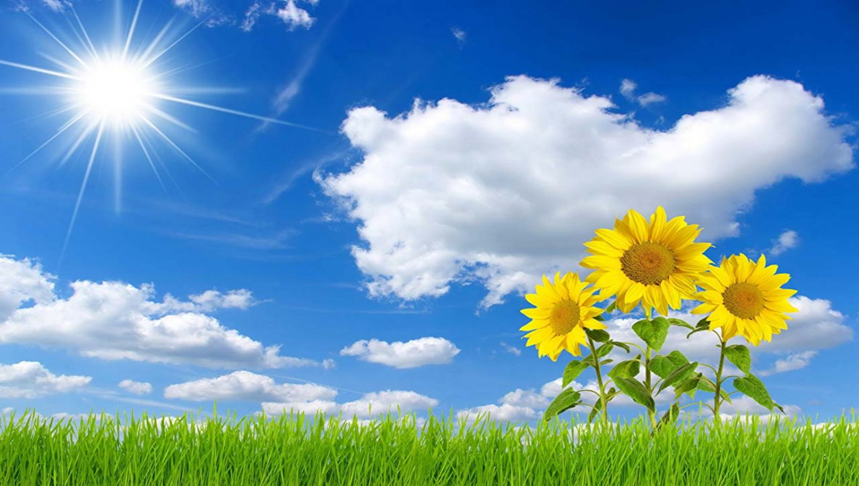
Bài 11
QUANG HỢP VÀ NĂNG SUẤT CÂY TRỒNG

Slide 32
I. QUANG HỢP QUYẾT ĐỊNH NĂNG SUẤT CÂY TRỒNG
Năng suất sinh học | Năng suất kinh tế
Là tổng lượng chất khô tích luỹ được mỗi ngày trên 1 ha gieo trồng trong suốt thời gian sinh trưởng.
Là một phần của năng suất sinh học được tích luỹ trong các cơ quan(lá, củ, quả, hạt..) có giá trị kinh tế đối với con người

Slide 33
II. TĂNG NĂNG SUẤT CÂY TRỒNG THÔNG QUA SỰ ĐIỀU KHIỂN QUANG HỢP
 | Mục đích | Biện pháp chính
1. Tăng diện tích lá
2. Tăng cường độ quang hợp
3. Tăng hệ số kinh tế
Tăng S lá hấp thụ AS →Tăng CĐQH → Tăng tích lũy chất hữu cơ cho cây→ Tăng năng suất cây trồng.
Chăm sóc : Phòng trừ sâu hại lá, bón phân, tưới nước hợp lí, …
Bón phân, cung cấp nước; Tuyển chọn và tạo mới các giống cây trồng có cường độ quang hợp cao.
Tăng tích lũy chất khô và năng suất cây trồng.
Tăng khối lượng và giá trị kinh tế của sản phẩm. → Tăng hệ số kinh tế.
Tuyển chọn các giống cây tốt; áp dụng các biện pháp nông sinh.

Slide 34
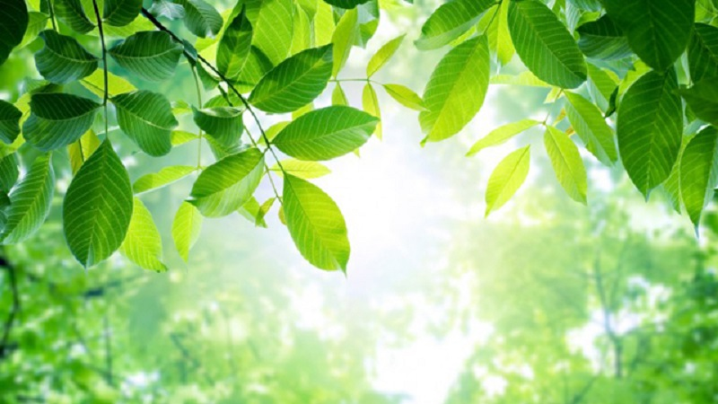
Bài 12
HÔ HẤP Ở THỰC VẬT

Slide 35
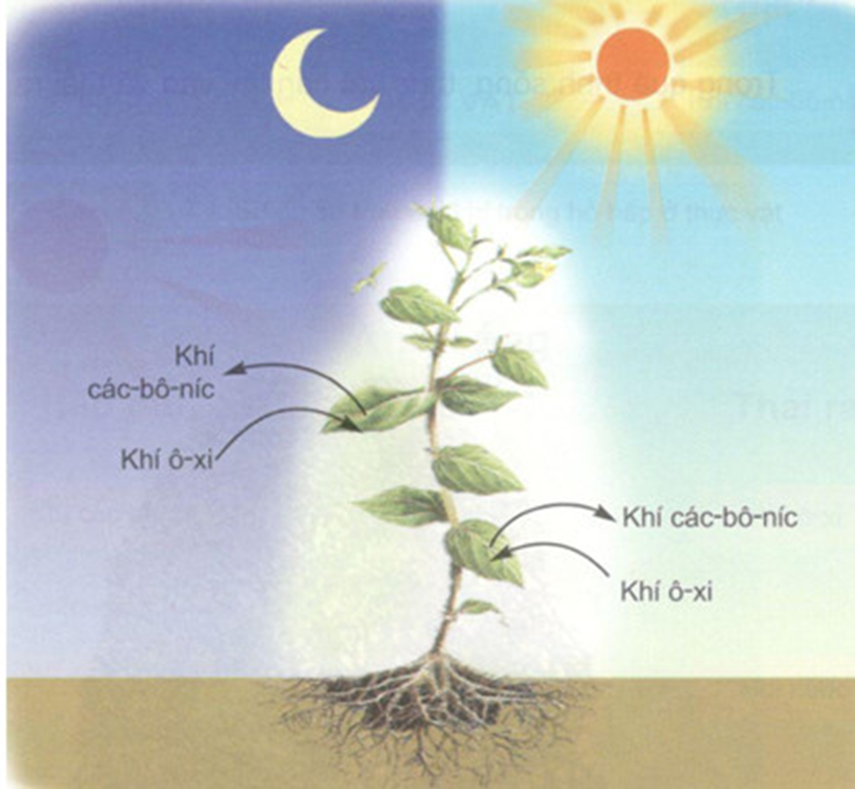
I. KHÁI QUÁT VỀ HÔ HẤP Ở THỰC VẬT
1. Hô hấp ở thực vật là gì?
Là quá trình oxi hoá sinh học diễn ra trong tế bào. Chất hữu cơ bị oxi hoá cuối cùng thành CO₂ và H₂O, đồng thời giải phóng năng lượng (nhiệt và ATP)
2. Phương trình tổng quát:
C₆H₁₂O₆ + 6O₂ → 6CO₂ + H₂O + Năng lượng ( Nhiệt + ATP)

Slide 36
I. KHÁI QUÁT VỀ HÔ HẤP Ở THỰC VẬT
Hô hấp có vai trò gì đối với thực vật?
3. Vai trò của hô hấp đối với cơ thể thực vật:
- Điều hoà nhiệt độ cơ thể TV.
- Cung cấp năng lượng cho hoạt động sống.
- Tạo ra sán phẩm trung gian để tổng hợp chất khác.

Slide 37
II. CON ĐƯỜNG HÔ HẤP Ở THỰC VẬT
H₂O
Rượu etilic (2C₂H₅OH) + 2CO₂
hoặc axit lactic (C₃H₆O₃)
2ATP
Phân giải kị khí
(tế bào chất)
Lên men
Glucose
(C₆H₁₂O₆)
Đường phân
2 Axit piruvic
(CH₃COCOOH)
Ti thể
+O₂
6CO₂
Tế bào chất
Phân giải hiếu khí
(tế bào chất, ti thể)
Hô hấp hiếu khí
6H₂O
36ATP
CON ĐƯỜNG HÔ HẤP Ở THỰC VẬT

Slide 38
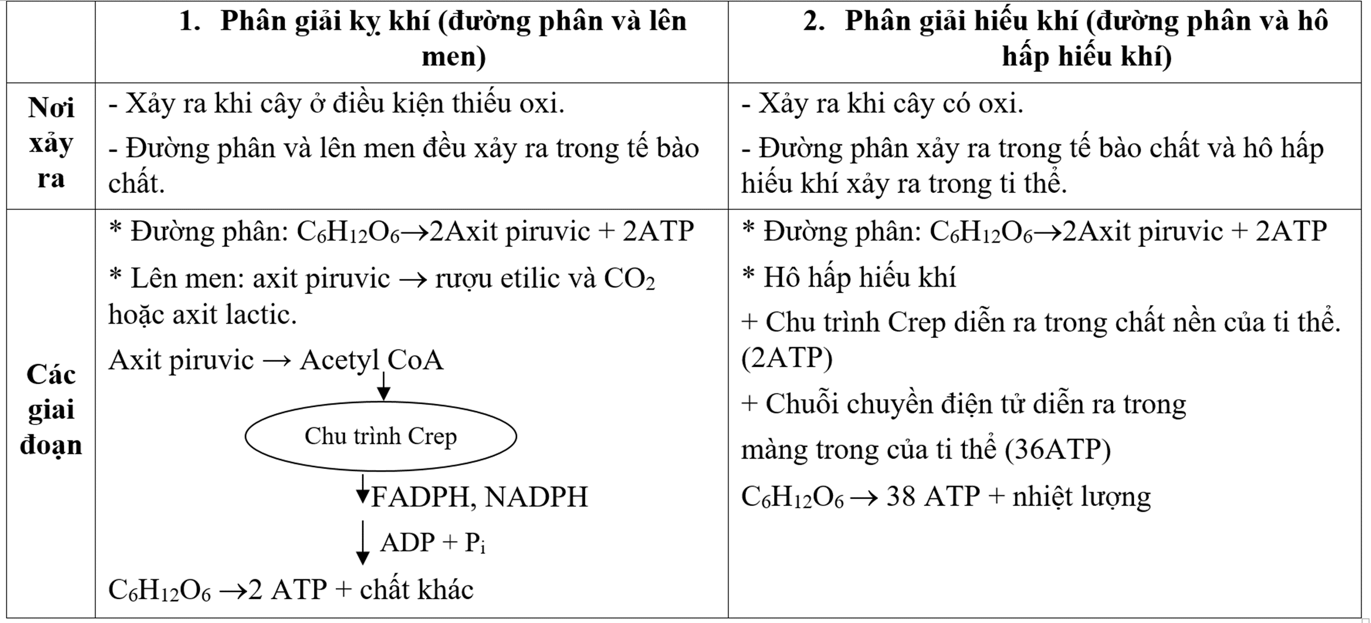
II. CON ĐƯỜNG HÔ HẤP Ở THỰC VẬT
HOÀN THÀNH PHIẾU HỌC TẬP SAU:

Slide 39

III. HÔ HẤP SÁNG
Hô hấp sáng là gì?
Nguyên nhân, hậu quả của hô hấp sáng?
Khái niệm: Là quá trình hấp thụ O₂, thải CO₂ ở ngoài sáng.
Nguyên nhân: Xảy ra khi cường độ ánh sáng cao tại lục lạp của thực vật C₃, lượng CO₂ cạn kiệt, oxi tích lũy lại nhiều.
- Hậu quả: gây lãng phí sản phẩm quang hợp

Slide 40
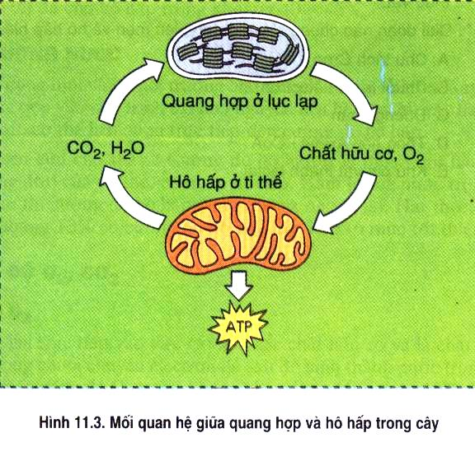

IV. QUAN HỆ GIỮA HÔ HẤP VỚI QUANG HỢP VÀ MÔI TRƯỜNG
1. Mối quan hệ giữa hô hấp và quang hợp :
Quang hợp và hô hấp có mối quan hệ như thế nào?
Hô hấp và quang hợp là 2 quá trình phụ thuộc nhau. Quang hợp là tiền đề cho hô hấp và ngược lại

Slide 41
IV. QUAN HỆ GIỮA HÔ HẤP VỚI QUANG HỢP VÀ MÔI TRƯỜNG
2. Quan hệ giữa hô hấp với môi trường
ĐIỀN TỪ THÍCH HỢP VÀO CHỖ TRỐNG
a. Nước
- Cần cho hô hấp, hàm lượng nước giảm → giảm hô hấp.
- Muốn hạt nảy mầm cần đảm bảo đủ nước
b. Nhiệt độ
Khi nhiệt độ tăng → tăng cường độ hô hấp.
Sự phụ thuộc của hô hấp vào nhiệt độ tuân thủ định luật Van-Hop.
c. Oxi: Giúp cây thực hiện hô hấp hiếu khí → tích lũy năng lượng
d. Hàm lượng CO₂ tăng: tăng ức chế hô hấp → dùng bảo quản nông sản
…(1)
…(2)
…(3)…
…(4)…
…(5)…
…(6)…
…(7)…
…(9)
…(8)…

Slide 42



Câu hỏi số 1: Sản phảm nào sau đây là của quá trình quang hợp
A. Cacbohidrat
Cacbonic
C. Metan
D. Nitơ

Slide 43
Câu hỏi số 2: Cơ quan quang hợp ở thực vật là
A. Thân
B. Củ
C. Lá
D. Rễ

Slide 44
Câu hỏi số 3: Để vận chuyển các sản phẩm quang hợp thông qua:
A. Phiến lá
B. Hệ gân lá
C. Biểu bì lá
D. Diệp lục

Slide 45
Câu hỏi số 4 : Sắc tố chính chuyển đổi năng lượng ánh sáng là
Diệp lục b
B. Caroten
C. Xantophyl
D. Diệp lục a

Slide 46
Câu hỏi số 5 : Sắc tố chính tạo màu ở lá và củ , quả là
Diệp lục b
B. Diệp lục a
C. Xantophyl
D. Caroten

Slide 47
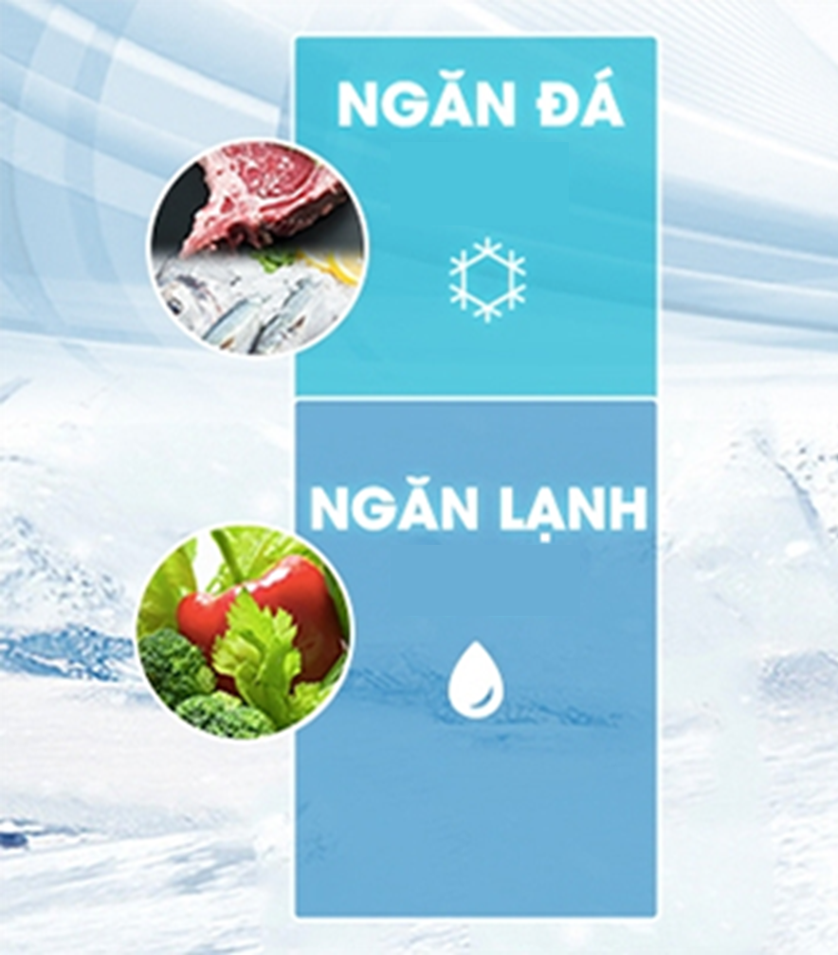
Tại sao không để rau quả trong ngăn đá của tủ lạnh?
Vì có thành phần xenlulo cứng khi bị đông đá sẽ vỡ ra → làm vỡ tế bào không phục hồi lại đư

Slide 48
Chọn đáp án đúng nhất
Câu 1:
Giai đoạn nào chung cho quá trình phân giải kị khí và phân giải hiếu khí?
A. Chu trình Crep.
C. Đường phân
B. Chuỗi chuyền êlectron.
D. Lên men

Slide 49
Chọn đáp án đúng nhất
Câu 2: Bào quan tham gia vào quá trình hô hấp sáng?
lục lạp, perôxixôm, ty thể.
B. lục lạp, bộ máy gôngi, ty thể.
C. lục lạp, lizôxôm, ty thể.
D. lục lạp, ribôxôm, ty thể.

Slide 50
Chọn đáp án đúng nhất
Câu 3: Trong quá trình hô hấp ở thực vật cường độ hô hấp tỉ lệ thuận với
hàm lượng nước, nhiệt độ.
B. hàm lượng nước, nồng độ CO₂
C. nồng độ CO_{2 ,} nhiệt độ.
D. hàm lượng nước, nồng độ ôxi.

Slide 51
Chọn đáp án đúng nhất
Câu 5: Nhận định nào sau đây không đúng khi nói về vai trò của hô hấp đối với cơ thể thực vật?
A. Hình thành các sản phẩm trung gian là nguyên liệu cho các quá trình tổng hợp các chất khác trong cơ thể.
B. Tạo ra chất hữu cơ cung cấp cho sự sống trên trái đất, biến đổi và tích lũy năng lượng.
C. Một phần năng lượng được giải phóng dưới dạng nhiệt để duy trì thân nhiệt thuận lợi cho các phản ứng enzim.
D. Năng lượng giải phóng dưới dạng ATP cung cấp cho các hoạt động sống của tế bào, cơ thể.

Slide 52
Chọn đáp án đúng nhất
Câu 6: Hô hấp ở thực vật là quá trình
A. Ôxi hoá sinh học nguyên liệu chất hữu cơ.
B. Giải phóng CO₂ và H₂O.
C. Tích luỹ ATP
D. Cả A, B VÀ C

Slide 53
Chọn đáp án đúng nhất
Câu 7: Ý nghĩa sinh học của quá trình hô hấp ở thực vật là
A. Đảm bảo sự cân bằng CO₂ và O₂ trong khí quyển.
B. Chuyển hoá gluxit thành chất vô cơ.
C. Tạo ra năng lượng cung cấp cho mọi hoạt động sinh lí ở cây.
D. Thải chất độc ra ngoài cơ thể thực vật.

Slide 54
Chọn đáp án đúng nhất
Câu 8: Trong quá trình hô hấp ở thực vật, số lượng ATP được tạo ra nhiều nhất ở giai đoạn
A. chu trình Crep.
B. chuỗi truyền electron hô hấp.
C. đường phân.
D. từ axit pyruvic đến axetyl coA

Slide 55
Chọn đáp án đúng nhất
Câu 9: Trong giai đoạn đường phản. glucôzơ đã được phân giải thành
A. hai phân tử axit pyruvic.
B. hai phân tử axit lactic.
C. một axit lactic và một axit axetic.
D. hai phân tử axetyl coenzim A.

Slide 56
Chọn đáp án đúng nhất
Câu 10: Vì sao thực vật C₄ có năng suất cao hơn thực vật C₃?
A. Vì tận dụng được nồng độ CO₂.
B. Vì nhu cầu nước thấp.
C. Vì tận dụng được ánh sáng cao.
D. Vì không có hộ hấp sáng.

Slide 57


